Slide 1
N!
0!= 1
Fatorial
6!=720
Lucas Bessa Façanha Pereira
Rafael Nóbrega de Lima

Slide 2
Tema 9 – Fatorial usando multithreading
O projeto a ser desenvolvido, consiste em calcular o fatorial de todos os números até 1.000.000. Utilize threads para cada faixa de 1000 valores, crie uma thread e dispare o processo para cada uma delas.

Slide 3
O Que é o Fatorial ?
O fatorial de um número inteiro e positivo “n”, representado por “n!” é obtido a partir da multiplicação de todos os seus antecessores até o número um, cuja expressão genérica é n! = n . (n – 1). (n – 2). (n – 3) ... 2,1.
Ex.:
3! = 3 . 2 . 1 = 6
4! = 4. 3 . 2 . 1 = 24
5! = 5 . 4 . 3 . 2 . 1 = 120
6! = 6 . 5 . 4 . 3 . 2 . 1 = 720

Slide 4
Desafios para o calculo do fatorial de 1.000.000
Overflow
O overflow ocorre quando uma variável “estoura” sua memória.
Este problema ocorreu porque o resultado de fatoriais de números maiores, ultrapassa o limite de representação de inteiros. Neste ponto, em sistemas de 64 bits o limite de representação seria o valor de : (2^64) que é menor que o fatorial de 21 por exemplo.
Utilizando strings
Para solucionar tal problema, foram feitos testes salvando os valores de fatorial em strings na forma de notação cientifica. No entanto, utilizando esta solução, somente foi possível representar ate o fatorial de 170.

Slide 5
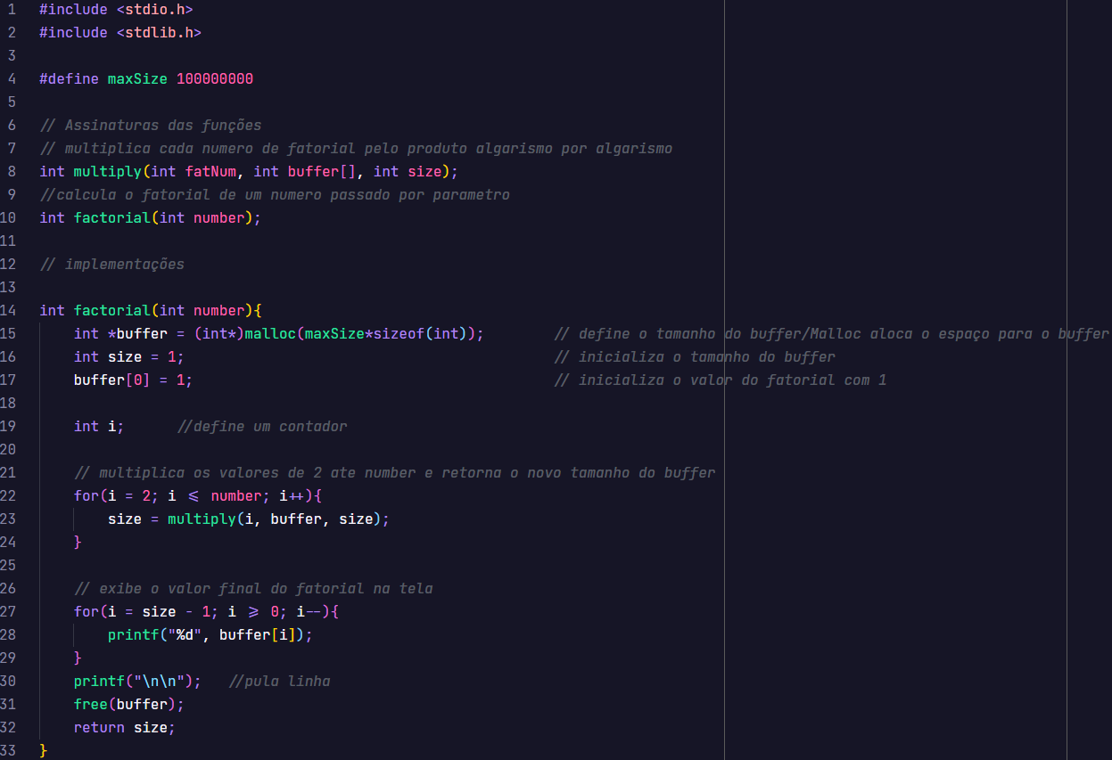
Funcionamento do código sem o uso de threads
A função factorial() é onde ocorrerá a alocação de memória para o buffer, inicialização do tamanho e também será inicializado o buffer com o valor 1 como padrão.
Ocorrerá a multiplicação de valores a partir do valor 2 até o numero escolhido, algarismo por algarismo.
Por fim, um loop percorrerá o buffer exibindo os seus algarismos na tela

Slide 6
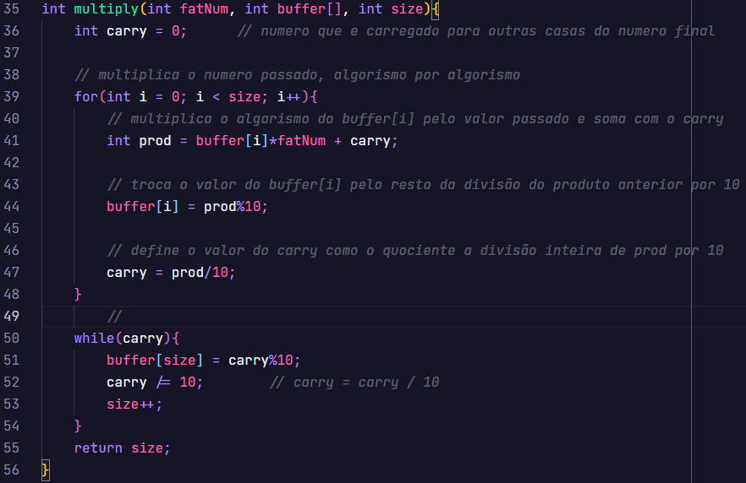
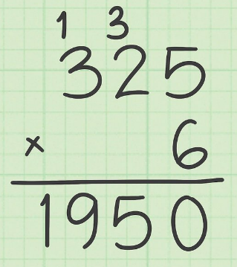
Funcionamento do código sem o uso de threads
Na função multiply() é onde acontece o calculo de um produto em forma de numeração decimal.

Slide 7
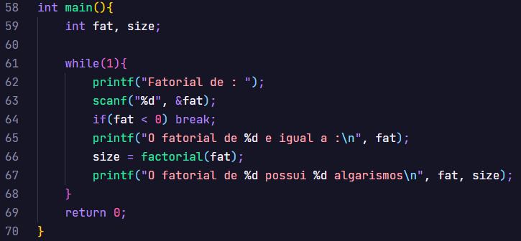
Funcionamento do código sem o uso de threads
A função main() é onde ocorre a interação usuário-programa

Slide 8
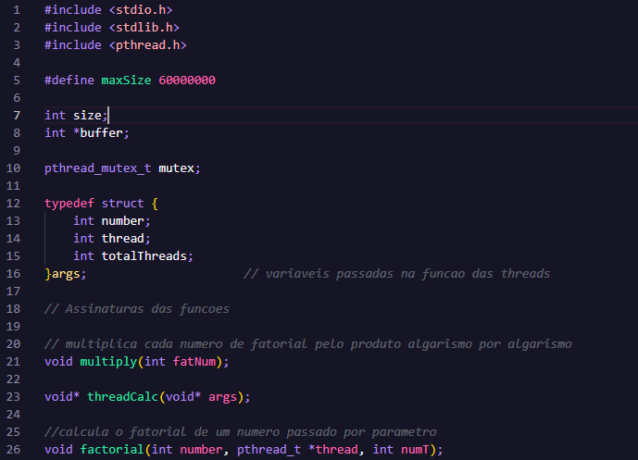
Funcionamento do código com o uso de threads
Nesta solução, ocorre a utilização da biblioteca pthread para a aplicação de threads, e as funções de pthread_mutex para a sincronização das threads.
Funções utilizadas:
pthread_create()
pthread_join()
pthread_mutex_init()
Pthread_mutex_lock()
Pthread_mutex_unlock()

Slide 9
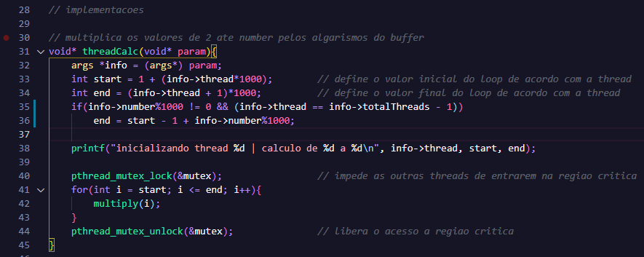
Funcionamento do código com o uso de threads
Funcionamento de threadCalc():
Passagem por parametros atraves da struct
Definição do inicio de do fim do loop
Sincronização da threads com mutex após entrar na região critica

Slide 10
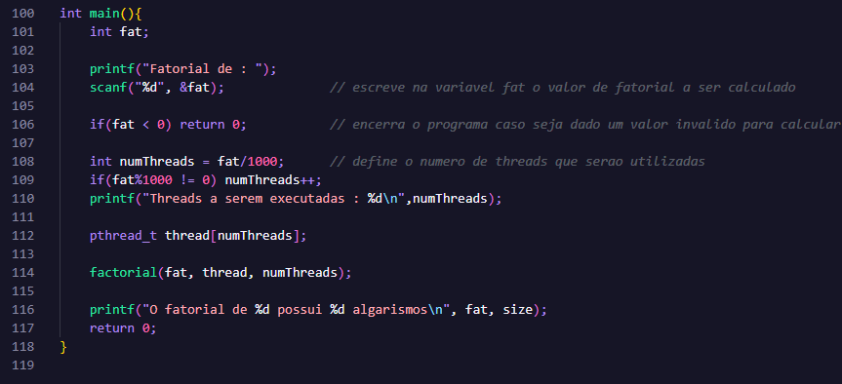
Funcionamento do código com o uso de threads
Mudanças no main:
Declaração das threads
Cálculo do numero de threads a serem utilizadas

Slide 11
Testes
Codigo sem threads:
Factorial(10000) tempo: 6.9s
Factorial(5500) tempo : 14.38s
Factorial(100) tempo: 3.6s
Codigo com threads:
Factorial(10000) tempo: 5.6s
Factorial(5500) tempo : 4.8s
Factorial(100) tempo: 2.2s

Slide 12
Referências :
https://www.geeksforgeeks.org/factorial-large-number/
https://homepages.dcc.ufmg.br/~coutinho/pthreads/ProgramandoComThreads.pdf

